Slide 1
Was wissen Sie über Deutschland?
Что мы знаем о Германии?

Slide 2
Guten Erfolg!!!
Teil 1

Slide 3
Frage 1
Deutschland liegt …
in der Mitte Europas
im Süden Europas
im Nordwesten Europas

Slide 4
Antwort 1
in der Mitte Europas

Slide 5
Frage 2
Deutschland ist … .
eine Monarchie
eine föderative Republik
Eine Volksdemokratie

Slide 6
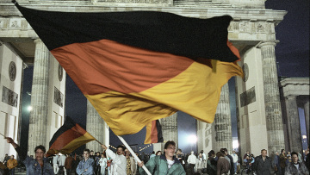
Antwort 2
Deutschland ist eine föderative Republik

Slide 7
Frage 3
Deutschland besteht aus …
a)14 Bundesländern
b)16 Bundesländern
c)17 Bundesländern

Slide 8
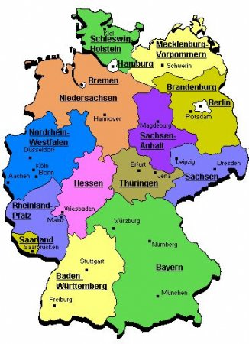
Antwort 3
Deutschland
besteht aus 16
Bundesländern

Slide 9
Frage 4
Deutschlands Flagge ist …
a)schwarz-rot-gold
b)gold-rot-schwarz
c)rot-schwarz-gold

Slide 10
Antwort 4

Slide 11
Frage 5
Auf dem deutschen Wappen ist…
a)ein Bär
b)ein Löwe
c)ein Adler

Slide 12
Antwort 5

Slide 13
Frage 6
In Deutschland leben…
a)82 Millionen Menschen
b)60 Millionen Menschen
c)mehr als 100 Millionen Menschen

Slide 14
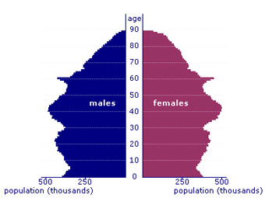
Antwort 6
In Deutschland leben
82 Millionen Menschen

Slide 15
Frage 7
Das Wahrzeichen der Hauptstadt ist…
a)der Kölner Dom
b)das Brandenburger Tor
c)die Bremer Stadtmusikanten

Slide 16
Antwort 7

Slide 17
Frage 8
Der größte Fluss Deutschlands ist…
a)die Donau
b)der Rhein
c)die Elbe

Slide 18
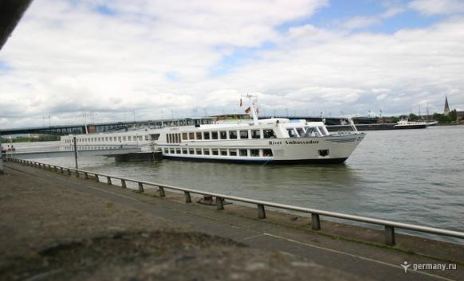
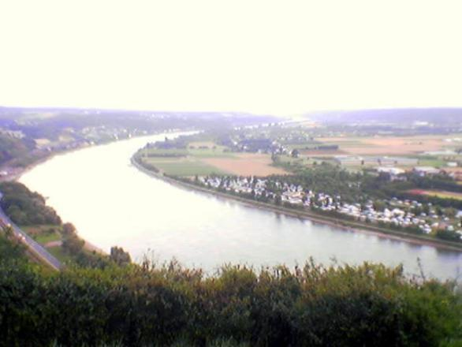
Antwort 8
der Rhein

Slide 19
Frage 9
Der höchste Berg Deutschlands ist…
a)der Brocken
b)der Montblanc
c)die Zugspitze

Slide 20
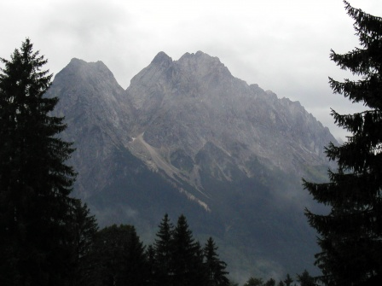
Antwort 9
die Zugspitze

Slide 21
Frage 10
Das größte Industriegebiet Deutschlands ist…
a)das Ruhrgebiet
b)der Thüringer Wald
c)Bayern

Slide 22
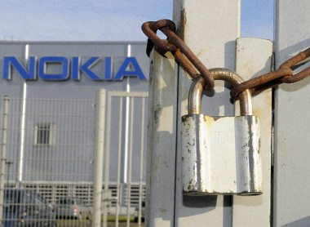
Antwort 10
das Ruhrgebiet

Slide 23
Frage 11
Der Autor von der berühmten Tragödie „Faust“ ist…
a)Friedrich Schiller
b)Johann W. von Goethe
c)Heinrich Heine

Slide 24
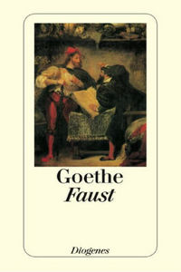
Antwort 11
Johann W. von Goethe

Slide 25
Frage 12
Der große deutsche Komponist … wurde in Bonn geboren.
a)Bach
b)Beethoven
c)Haydn

Slide 26
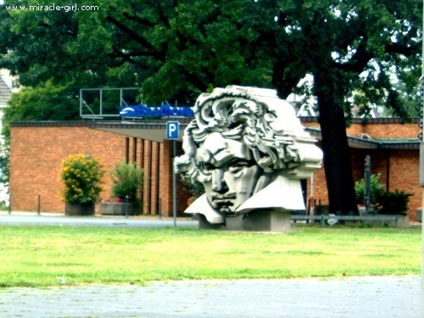
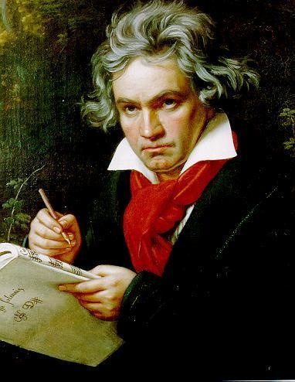
Antwort 12
Beethoven

Slide 27
Frage13
Das beliebteste Familienfest in Deutschland ist…
a)das Oktoberfest
b)Weinachten
c)Karneval

Slide 28
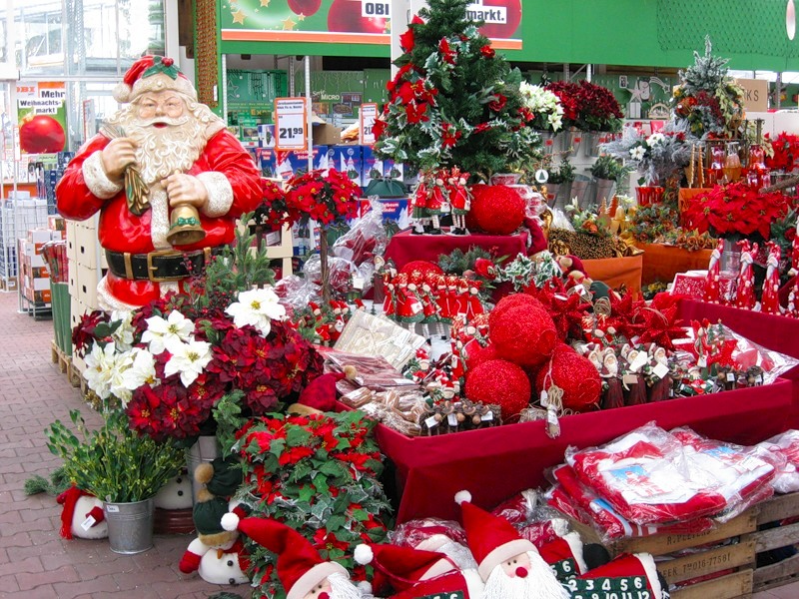
Antwort 13
Weinachten

Slide 29
Frage 14
Der Tag der Deutschen Einheit wird … gefeiert.
a)am 3. Oktober
b)am 7. November
c)am 17. Juni

Slide 30
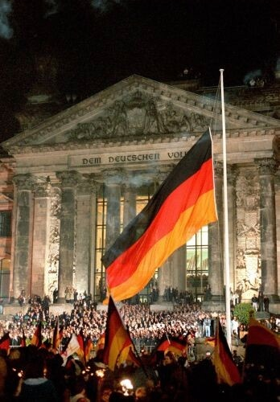
Antwort 14
am 3. Oktober

Slide 31
15.Die Sehenswürdigkeit von Berlin ist…
a) die Frauenkirhe
b) der Kölner Dom
c) der Alexanderplatz
d) die Gemäldegalerie

Slide 32
Antwort: c

Slide 33
16.Zuerst kommen die deutsche Kinder in …
a) die Grundschule
b) die Hauptschule
c) das Gymnasium
d) die Realschule

Slide 34
Antwort: a

Slide 35
17.Welche Stadt nennt man die Stadt der deutschen Literatur und Musik, die Stadt der deutschen Klassik, Goethe-und-Schiller-Stadt?
a) Nürnberg
b) Dresden
c) Weimar
d) Leipzig

Slide 36
Antwort: c
Weimar

Slide 37
18.Wodurch ist Dresden bekannt?
a) durch das Verkehrsmuseum
b) durch den Alexanderplatz
c) durch die Gemäldegalerie
d) durch die Leipziger Messe

Slide 38
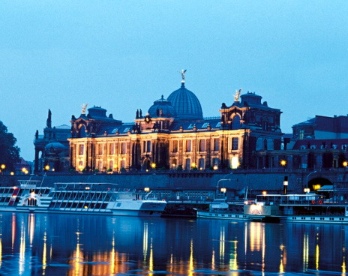
Antwort: c
durch die Gemäldegalerie

Slide 39
Alles Gute,
Viel Glück!

